Slide 1
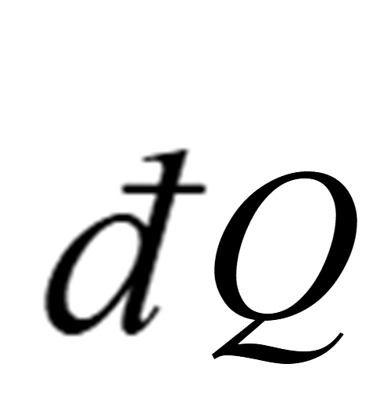
Teorema di Clausius
sorgente di calore
in una generica trasformazione
ciclica
gli scambi di calore
δQ
possono avvenire
con piu’ di due
serbatoi
sorgente di calore
di calore
a temperature qualsiasi
sorgente di calore
L
al limite
con una infinita’ di sorgenti
poste a temperature
variabili con continuità
sorgente di calore
→ occorre
estendere il teorema di Carnot
sorgente di calore
Notes:
Per estrarre tutte le conseguenze contenute nel teorema di Carnot è necessario fare cadere la sua principale limitazione che consiste nel fatto che vengono esaminati scambi di calore a due sole temperature. Nella realtà infatti un sistema termodinamico che compie una trasformazione ciclica scambia calore non a due sole temperature ma a una distribuzione al limite continua di temperature. Si deve pertanto cercare di includere anche questo caso generale arrivando al teorema di Clausius.

Slide 2
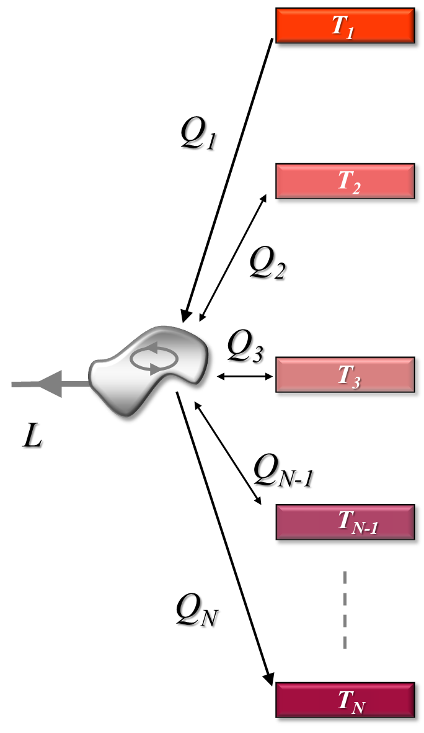
disponiamo le sorgenti in ordine
la sorgente che ha la
temperatura
quantita’ di calore scambiato dalla i-esima sorgente
di temperature crescenti con
maggiore
potra’ solo cedere calore,
T₁ > T₂ > …> T_{N-1} > T_{N}
mentre quella alla temperatura piu’
bassa
potra’ solo assorbire calore
Nota Bene:
gli scambi di calore con
con i serbatoi intermedi
possono avvenire nei
avvenire nei due sensi,
inseriamo tra ogni coppia
di sorgenti una macchina
ciclica di Carnot facendo in
modo che tutte le macchine
operino in sincronia tra loro
→ cerchiamo una trasformazione
equivalente
costituita da
trasformazioni cicliche a due
soli sorgenti di calore
in modo da potere sfruttare
il teorema di Carnot

Slide 3
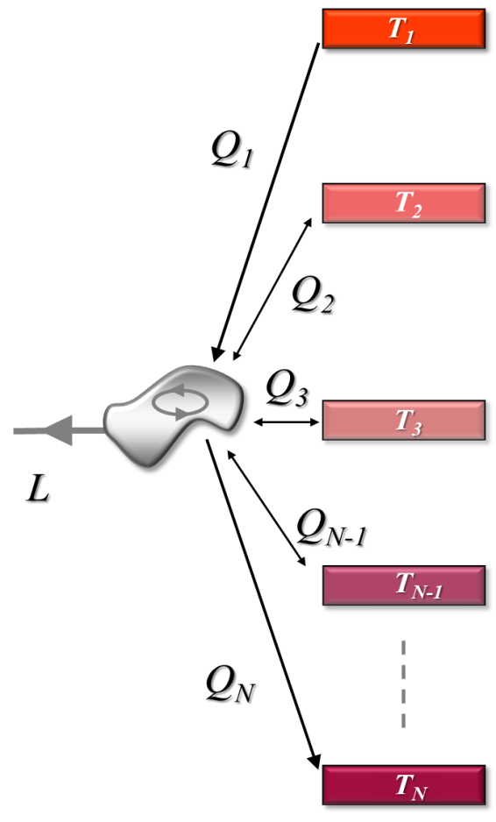
le due macchine saranno a tutti gli effetti
equivalenti
se scambiano con le sorgenti
la stessa quantita’ di calore
e producono la stessa quantita’ di lavoro
…………….
se
…………….
e
dal teorema di Carnot
si era dedotto che
per una generica macchina termica
ciclica
si deve sempre avere

Slide 4
sommando tra loro quantita’ tutte negative o al piu’ nulle
la disuguaglianza non cambia
ma si deve avere
……..
dove
il simbolo
=
vale per le trasformazioni cicliche
reversibili
mentre
il simbolo
<
irreversibili
vale per le trasformazioni cicliche

Slide 5
passando al continuo :
teorema di Clausius
T

Slide 6
Teorema di Clausius
in ogni trasformazione ciclica
è soddisfatta la relazione
dove il segno di uguaglianza
vale solo per le trasformazioni cicliche
reversibili
e quello di minoranza per tutte le trasformazioni cicliche
irreversibili

Slide 7
Backup Slides

